Slide 1
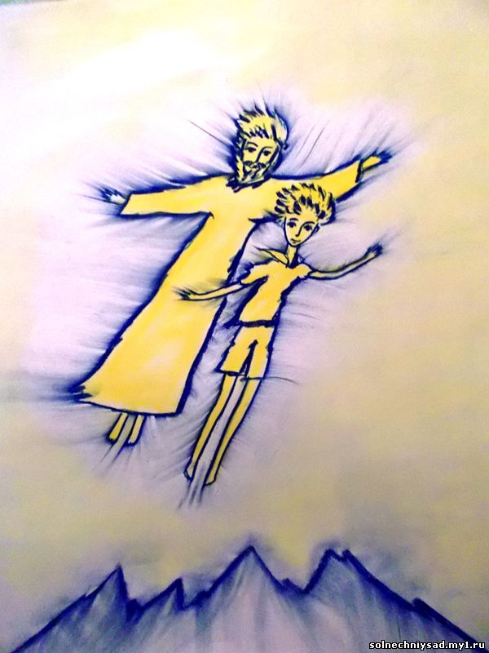

Slide 2
МАСТЕР-КЛАСС
НА ТЕМУ: «ИСПОЛЬЗОВАНИЕ МЕТОДА «КРОССЕНС» НА УРОКАХ ИСТОРИИ И ОБЩЕСТВОЗНАНИЯ»

Slide 3
«КРОССЕНС» -
«ПЕРЕСЕЧЕНИЕ СМЫСЛОВ»
Владимир Бусленко

Slide 4
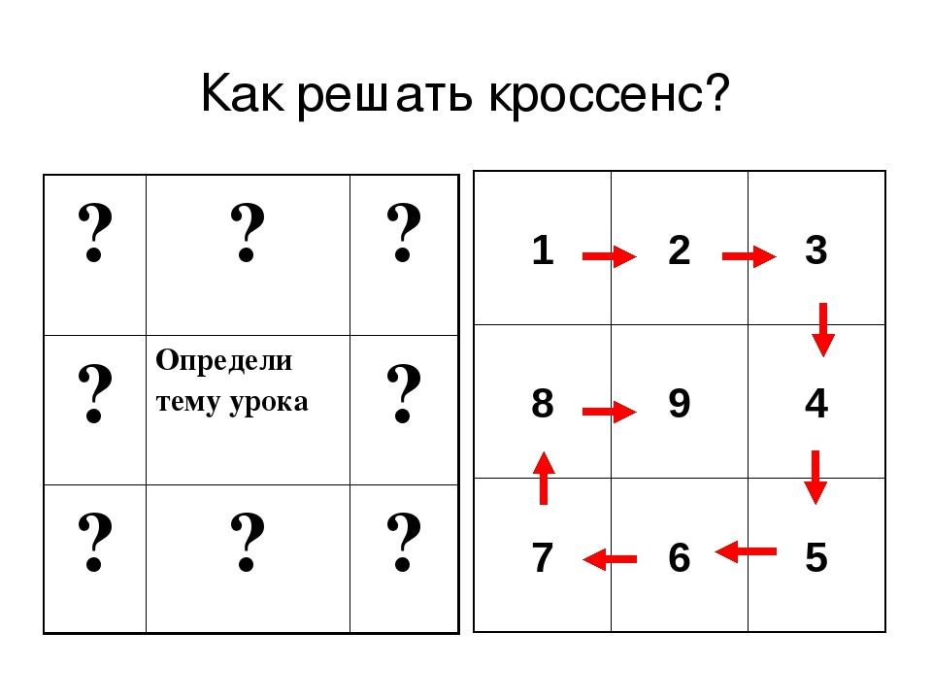
Учебная задача –
разгадать центральное слово или
составить рассказ - ассоциативную цепочку

Slide 5
КРОССЕНС
?

Slide 6
Проверка д/з
Формулировка темы
Постановка цели
Раскрытие блока темы
Обобщение материала
Закрепление
Домашнее задание
УРОК

Slide 7
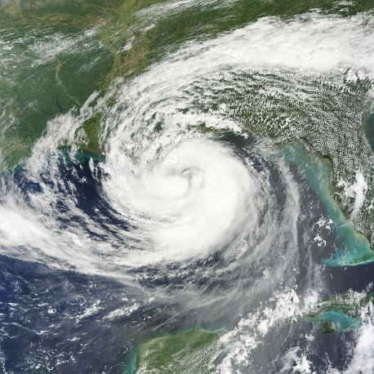
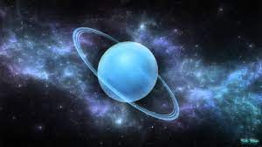
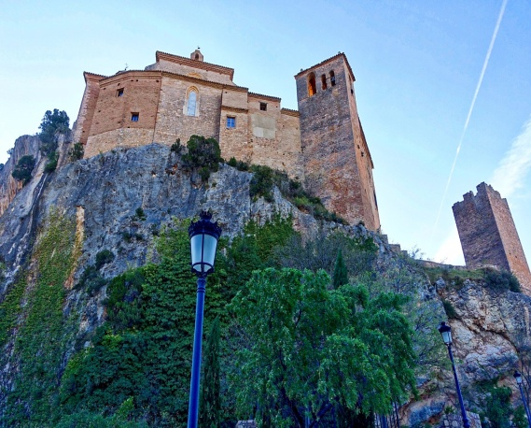
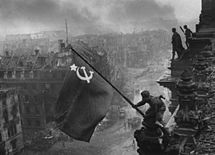
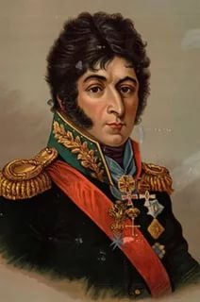
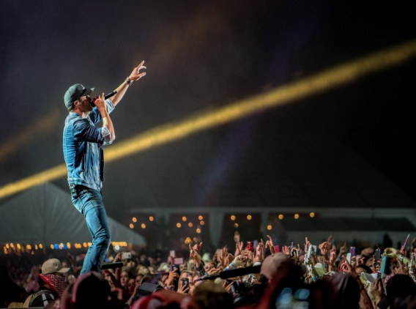
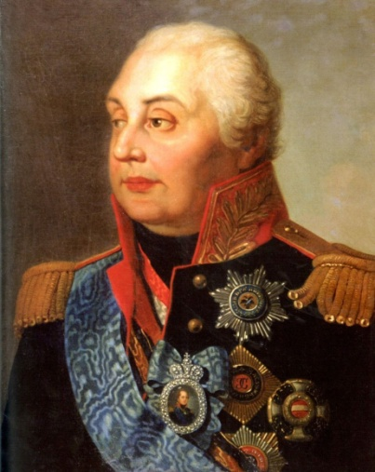
КРОССЕНС «операции ВОВ»

Slide 8
ЭТАПЫ СОЗДАНИЯ КРОССЕНСА:
1. определить тематику, общую идею;
2. выделить 9 элементов, имеющих отношение к эпохе, идее, теме;
3. найти связь между элементами, определить последовательность;
4. выделить элементы, имеющие 3 и более связей (крест, основа);
5. сконцентрировать смысл в одном элементе (9-й квадрат);
6. выделить отличительные черты, особенности каждого элемента;
7. поиск и подбор изображений, иллюстрирующих элементы; 8. заменить прямые образы и ассоциаций косвенными, символическими;
9. выход на новый уровень (переход к более сложным заданиям).

Slide 9
КРОССЕНС И ОБРАЗОВАНИЕ

Slide 10
КРОССЕНС И ВОСПИТАНИЕ

Slide 11
КРОССЕНС И МЕТАПРЕДМЕТНОСТЬ
?
ВРЕМЯ

Slide 12
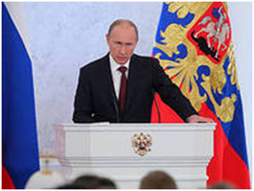
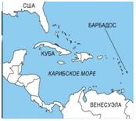
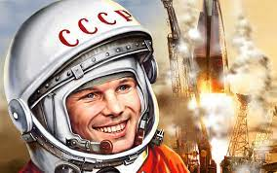
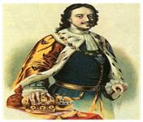
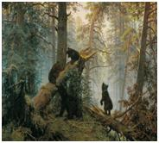
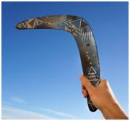
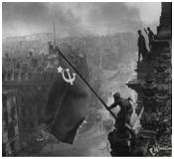
КРОССЕНС И ЕГЭ

Slide 13
Спасибо
за внимание!

